Slide 1
Paritätische Sankt Jakobsstiftung
Verwaltet durch das Amt für Finanzen und Stiftungen der Stadt Augsburg
Augsburg | 25. Mai 2022 | Dieter Uitz | Amt für Finanzen und Stiftungen

Slide 2
Agenda I – Die Paritätische Sankt Jakobsstiftung
Lageplan
Entstehung Jakobsverehrung
Geschichte
Stiftungsvermögen

Slide 3
Agenda II – Bereich Stiftungen
Satzungsgemäße Stiftungsverwaltung durch die Stadt Augsburg
Stiftungsvermögen
Immobilienbestand
Stiftungszwecke
Stiftungsleistungen
Augsburg und seine Stiftungen
Ausblick: Reform des Stiftungsrechts

Slide 4
1
Die Paritätische Sankt Jakobsstiftung
Kupferstich von 1848
mit Nordbau (links, ange-
schnitten), Mittelbau,
Hofhäusern (rechts) und
Jakobs-Brunnen

Slide 5
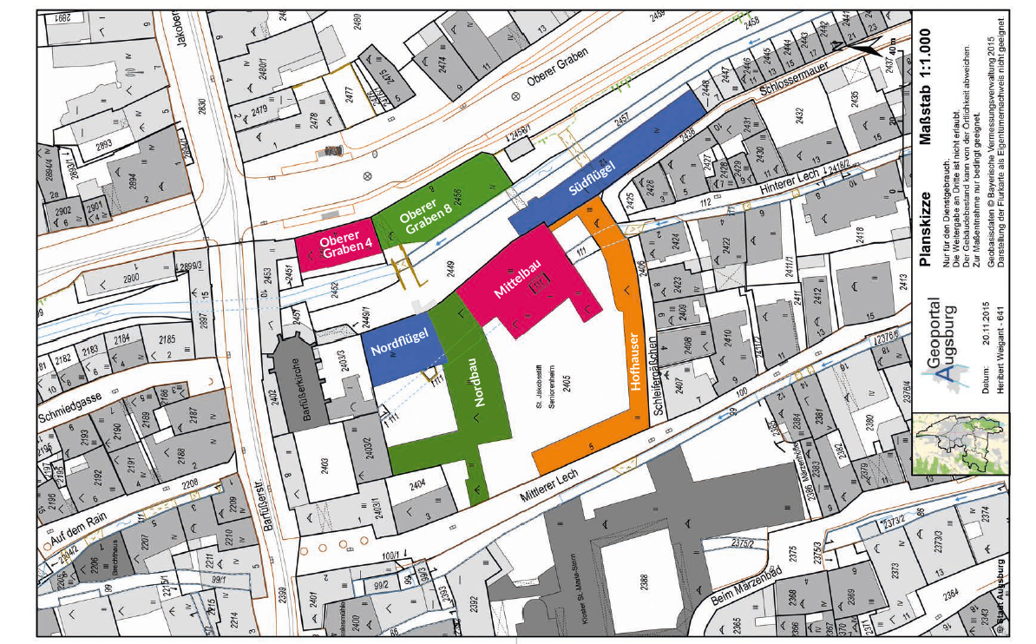
Paritätische Sankt Jakobsstiftung
Lageplan: Mittlerer Lech 5, 86150 Augsburg

Slide 6

Paritätische Sankt Jakobsstiftung
Entstehung Jakobsverehrung
    Jakobus der Ältere
        einer der 12 Apostel Jesu
        späterer Bischof von Jerusalem
    nach mehrjähriger Mission in römischer Provinz Hispania Rückkehr nach Palästina
    Märtyrertod 44 n. Chr. durch Enthauptung auf Befehl König Herodes‘
    Grabstätte vermutlich an Berg Sinai
    Legenden über die Überführung des Leichnams nach Galicien
    Apostelgrab dort um 818 n. Chr. nach Lichterscheinung eines Eremiten entdeckt
    König Alfons II von Asturien (791-842) stiftete daher auf dem Campo Stella ein Kloster mit Kirche

Slide 7

Paritätische Sankt Jakobsstiftung
Entstehung Jakobsverehrung
    als „Santiago Matamoros“ („St. Jakobus der Maurenbezwinger“) Patron der „Reconquista“, der Wiedereroberung Spaniens durch die Christen
    rund um Kirche entstand bereits im 10. Jh. ein Dorf
    später die Stadt Santiago und der Wallfahrtsort Santiago de Compostella
    die zunächst einschiffige Kirche unter König Alfons III vergrößert, 997 von den Mauren zerstört, unter König Alfons VI ab 1078 wieder in heutiger Form aufgebaut
    rasche Ausbreitung der Jakobusverehrung über die Pyrenäen bis nach Deutschland und Skandinavien
    Grabstätte neben Jerusalem und Rom bekanntester Wallfahrtsort der abendländischen Christenheit
    „Camino de Santiago“ (Jakobsweg) 1987 „Erster europäischer Kulturweg“
Bild: Constantin Uhde

Slide 8

Paritätische Sankt Jakobsstiftung
Geschichte
    Kontext
    Augsburg bis 12. Jh. fest in Bischofshand, räumlich und rechtlich festumrissener Herrschaftsbereich
    zweites Stadtrechtsbuch von 1276 (nun in deutscher Sprache): König Rudolf von Habsburg gewährt, Angelegenheiten selbständig zu regeln und eigene bürgerliche Selbstverwaltung aufzubauen
    Stadtherr der Stadtvogtei: Herzog Friedrich von Schwaben
    09.01.1316 Reichsfreiheit mit Satzungs-, Zoll-, Steuer- und Gerichtshoheit (1805 durch Napoleon aufgehoben)

Slide 9

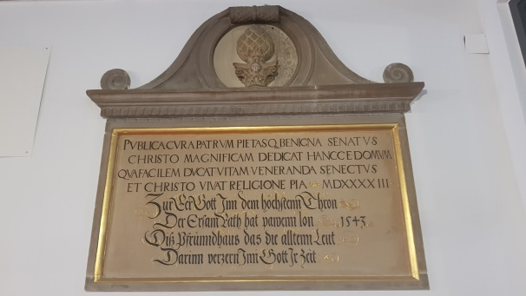
Paritätische Sankt Jakobsstiftung
Geschichte
    Beschluss des Stadtrats vom 24.07.1348 über die Stiftung einer Kapelle und eines Spitals zu Sankt Jakob am Lauterlech in der späteren Jakober-Vorstadt
    Gründungsszene: Wandgemälde im Jakobssaal im St. Jakobsstift
    Stiftungszweck:
        die Bewirtung der Pilgrime, als Pilger auf dem Jakobsweg nach Santiago de Compostela
        die Pflege von Kranken
        die Versorgung bedürftiger Personen (incl. verarmter Ratspersonen)
    Translation (Umzug) an den Mittleren Lech am 20.06.1543 (Steintafel 1. OG Mittelbau erhalten)
    Errichtung Hofhäuser entlang Schleifergässchen und Mittlerer Lech: 1736-1738

Slide 10
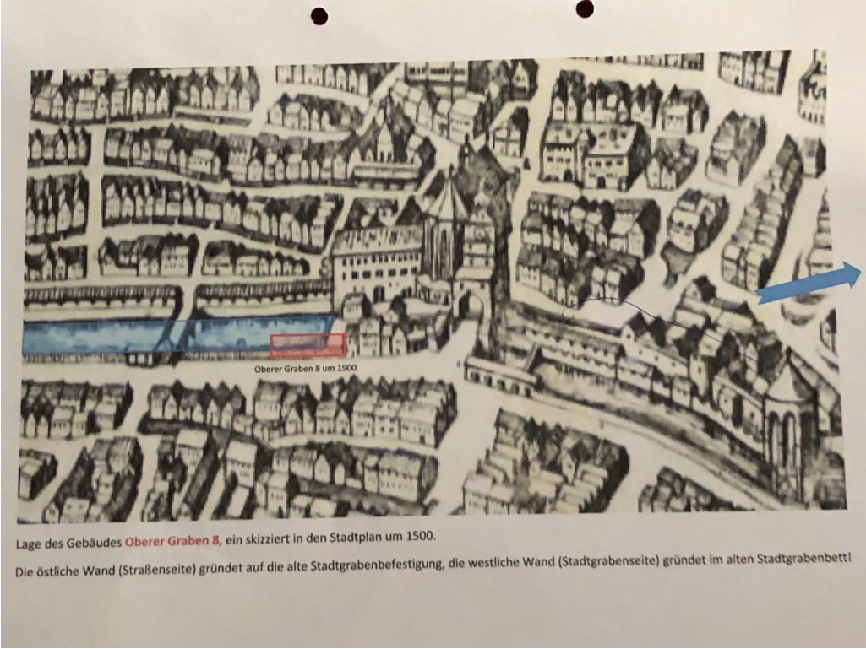

Paritätische Sankt Jakobsstiftung
Stadtplan um 1500 (sogenannter „Seldplan“) und Foto von 1898 vom Oberen Graben

Slide 11
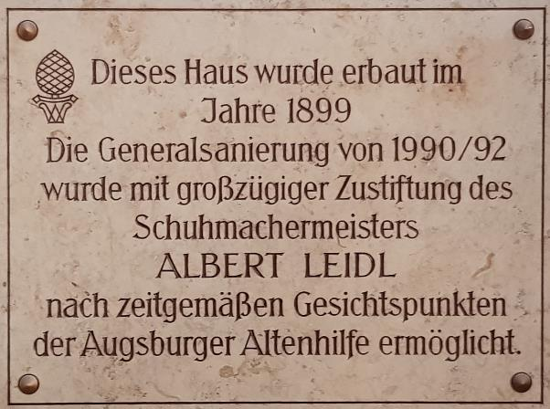

Paritätische Sankt Jakobsstiftung
Geschichte
    Errichtung der Gebäude am Oberen Graben 1899
    Weitgehende Zerstörung 25.-26.02.1944, Nord- und Südflügel komplett zerstört
    Wiederaufbau in mehreren Abschnitten teils aus Trümmern des Hauses (Zeugnis Torbogen Jakobssaal und Historische Küche)
    Beschluss 10.7.1973: Wegfall Einkaufsmöglichkeit in die Pfründe
    Beschluss 21.7.1975: Umbenennung der Jakobs-Pfründe in „Paritätisches St. Jakobs-Stift“
    Zustiftung 1987: Schuhmachermeister Albert Leidl rd. 1,5 Mio. DM
    Umbauten zur Modernisierung der Anlagen: 1977, 1992, 1998, 2003
    Übertragung Pflegebetriebs beginnend ab 2006 auf den städtischen
    Eigenbetrieb Altenhilfe Augsburg als Betreiber der stiftungseigenen
    Pflegeeinrichtungen
    Beschluss des Stadtrats zur Aufgabe des Pflegestandorts im Jakobsstift ab 2017

Slide 12
Paritätische Sankt Jakobsstiftung
Geschichte
    Umzug der verbliebenen 30 Bewohner in den neu umgebauten Wollmarkt im September 2016
    Schließung St. Jakobsstift zum 31.12.2016 und Rückübertragung der Gebäudeverwaltung in die Zuständigkeit der Stiftung
    Prüfung geeigneter Alternativnutzungen für Gesamtareal in 2017
    Umbau Nordbau, Mittelbau, Diakonhaus, Nordflügel zum Verwaltungs-zentrum 5 der Stadt Augsburg 2017-April 2018, Baukosten rd. 2,4 Mio. €
    Eröffnung des Neuen VG 5 im Stiftungshaus Jakobsstift am 30.08.2018
    Damit hat die Stiftungsverwaltung der Stadt Augsburg ihren Sitz erstmals in stiftungseigenen Räumen
    Umbau Südflügel für ein Inklusionsprojekt des Fritz-Felsensteinhauses 2018-April/2019 mit eigenen Verwaltungs- und Beratungsräumen Baukosten gesamt rd. 2 Mio. €, Baukostenanteil Stiftung rd. 360 T€,

Slide 13
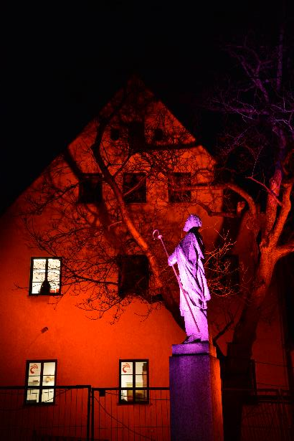
Paritätische Sankt Jakobsstiftung
Stiftungsvermögen
    Zweckvermögen: Vermögen dient unmittelbar der Erfüllung der Stiftungszwecke
        Wohneinheiten Oberer Graben 4 und 8: Betreutes Senioren-Wohnen
        Hofhäuser: Betreutes Senioren-Wohnen (8 WE)
        Südflügel: Inklusives Wohnprojekt „Fritz & Jack“ für Menschen mit Behinderung und persönlichem Assistenzbedarf
    Übriges Stiftungsvermögen: Vermögen dient der Vermögensverwaltung
        Gewerbeeinheiten Oberer Graben 4 und 8
        Therapie-Praxis Oberer Graben 12
        Verwaltungszentrum 5: Mittlerer Lech 5
        Kapitalvermögen

Slide 14
Amt für Finanzen und Stiftungen
Aufgaben:
Haushaltsaufstellung und –vollzug für die Stadt Augsburg
Steuerveranlagung Kommunale Steuern
Stadtinterne Steuerberatung
Investitionsfinanzierung, Kredit- und Anlagenmanagement
Stadtkasse
Bereich Stiftungen als eigener Aufgabenbereich
2

Slide 15
Bereich Stiftungen
Satzungsgemäße Stiftungsverwaltung durch die Stadt Augsburg
    Verwaltung von 48 rechtsfähigen Stiftungen zzgl. einer Treuhand-Stiftung
    Kaufmännische Rechnungslegung
    Stiftungsvermögen:
        Anlagevermögen 31.12.2020: rd. 120 Mio. €
        davon Sachanlagen rd. 105 Mio. €
        davon Finanzanlagen rd. 15 Mio. €
    Ausreichungen nach Stiftungszweck 2020: rd. 336 T€
        ohne Reichnisse und Sachleistungen aus Unterhalt Zweckvermögen (insbes. Altenheime)
        ohne Ausreichungen für fiduziarische Stiftungen der Stadt Augsburg (2020: 169 T€)
    Stiftungsaufsicht durch die Regierung von Schwaben
    Besonderer Vertreter der Stiftungen (§ 14 BayStG), bestellt durch die Stiftungsaufsicht

Slide 16
Bereich Stiftungen
Stiftungsvermögen
Aktiva 2020 in T€
  Anlagevermögen: 120.498
  davon: Sachanlagen: 105.208 Finanzanlagen: 15.290
  Umlaufvermögen: 22.330
  Akt. Rechnungsabgrenzung: 88
  _______________________________________________
  Gesamt in T€ 142.916
Passiva 2020 in T€
  Eigenkapital: 99.727
  incl. SoPo (Anteil: rd. 70 v.H.)
  Fremdkapital: Verbindlichkeiten 42.653
  (Anteil: rd. 30 v.H.)
  Rechnungsabgrenzung 536
  _______________________________________________
  Gesamt in T€: 142.916

Slide 17
Stiftungsvermögen
Vermögensverwaltung um Stiftungszweck zu erfüllen
    nachhaltige und zuverlässige Vermögensverwaltung = zentrales Erfordernis des Stiftungsrechtes
    Erhaltung und Stärkung des Stiftungsvermögens schafft die Grundlage, den Stiftungszweck und damit den Stifterwillen nachhaltig und dauerhaft zu erfüllen
    Stiftungszweck wird nur mit den Erträgen erfüllt…
        die die Stiftung aus ihrem zu erhaltenden Vermögen erzielt
        oder unmittelbar durch Nutzung ihres Vermögens (z. B. eines Gebäudes)
        (Ausnahme: Verbrauchsstiftung)
    Vermögensverwaltung von aktuell 48 höchst unterschiedlich aufgestellten Einzelstiftungen erfordert ein individualisiertes Anlagemanagement

Slide 18
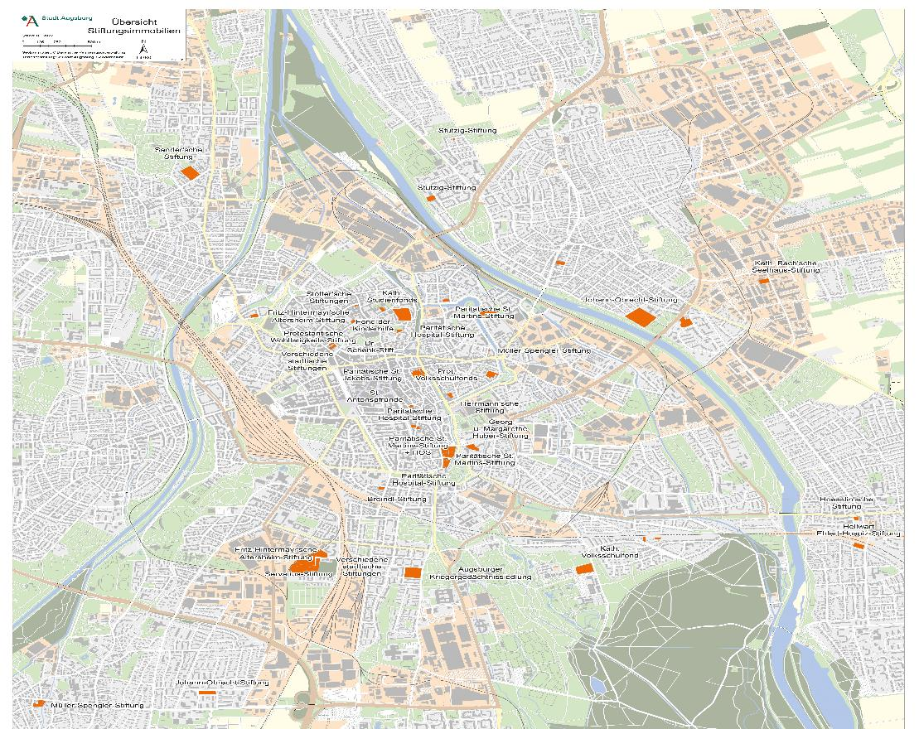
Übersicht der Immobilien der von der Stadt Augsburg verwalteten Stiftungen
Karte des Geodatenamtes der Stadt Augsburg

Slide 19
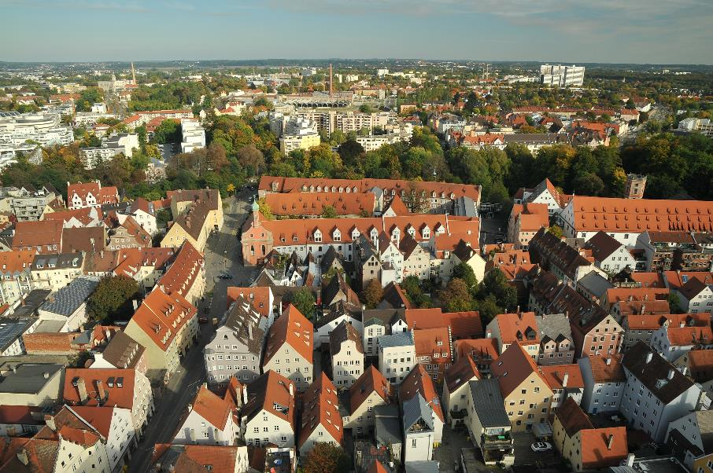
Immobilienbestand der von der Stadt Augsburg verwalteten Stiftungen
    3 vollstationäre Pflegeinrichtungen – Betrieb durch den Eigenbetrieb Altenhilfe der Stadt Augsburg
    7 Seniorenwohnanlagen
    rd. 500 Wohneinheiten
    rd. 60 Gewerbe- und sonstige Mieteinheiten
    rd. 150 Stellplätze

Slide 20
Stiftungszwecke der 48 rechtsfähigen Stiftungen bei der Stadt Augsburg
in absoluten Zahlen

Slide 21
Stiftungsleistungen 2020 der rechtsfähigen Stiftungen

Slide 22

Augsburg und seine Stiftungen
Stiftungen in Augsburg
    aktuell in Bayern: rd. 4.000 rechtsfähige Stiftungen (2. Platz nach NRW)
    davon: rd. 170 Stiftungen in Augsburg im Stiftungsverzeichnis beim BayStMI geführt
    davon: 155 Stiftungen gemeinnützig
    davon: knapp ein Drittel in satzungsgemäßer Verwaltung der Stadt Augsburg als
        rechtsfähige Stiftungen bürgerlichen Rechts
        rechtsfähige Stiftungen öffentlichen Rechts
    ausgereichte Stiftungsleistungen bei der Stadt Augsburg 2020:
      336.000 € Stiftungsleistungen rechtsf. Stiftungen zzgl.
      169.000 € Stiftungsleistungen fiduz. Stiftungen

Slide 23
Ausblick
Reform des Stiftungsrechts
    Gesetz zur Vereinheitlichung des Stiftungsrechts wird am 01.07.2023 in Kraft treten
    bislang:
    §§ 80 bis 88 BGB und 16 landeseigene Stiftungsgesetze
    künftig:
    bundeseinheitliches, im Bürgerlichen Gesetzbuch verankertes Stiftungsrecht
    Ziel: mehr Rechtssicherheit für alle Stiftungen, deren Aufsichtsbehörden und den Rechtsverkehr
    Stiftungsregister mit Publizitätswirkung ab 01.01.2026
    wesentliche stiftungsrechtlichen Grundsätze bleiben erhalten:
    grundlegende Bedeutung des Stifterwillens
    Pflicht zum Vermögenserhalt
    Zweckbestimmung der Stiftungstätigkeit
    Verbesserungen:
    Einführung Business-Judgement-Rule
    Verwendung von Umschichtungsgewinnen zur Zweckerfüllung
    Erleichterungen für notleidende Stiftungen

Slide 24
    Was bleibt, ist die Veränderung; was sich verändert, bleibt.
                Dr. Michael Richter
    Ohne Veränderung keine Entwicklung!
                Birgit Ramlow
                ...und so sind und bleiben wir immer auf dem (Jakobs-) Weg…

Slide 25

Dieter Uitz,
Amt für Finanzen und Stiftungen, Amtsleitung
0821 324-9010
0821 324-4303
dieter.uitz@augsburg.de
Stadt Augsburg – Amt für Finanzen und Stiftungen
Mittlerer Lech 5, 86150 Augsburg

